Slide 1
Kajaanin yliopistokeskuksen henkilöstöpäivä Kajaani, TAITO 2 ke 5.12.2012 Anssi Tuominen koulutustoimialan johtaja Kainuun maakunta -kuntayhtymä
Notes:
1

Slide 2
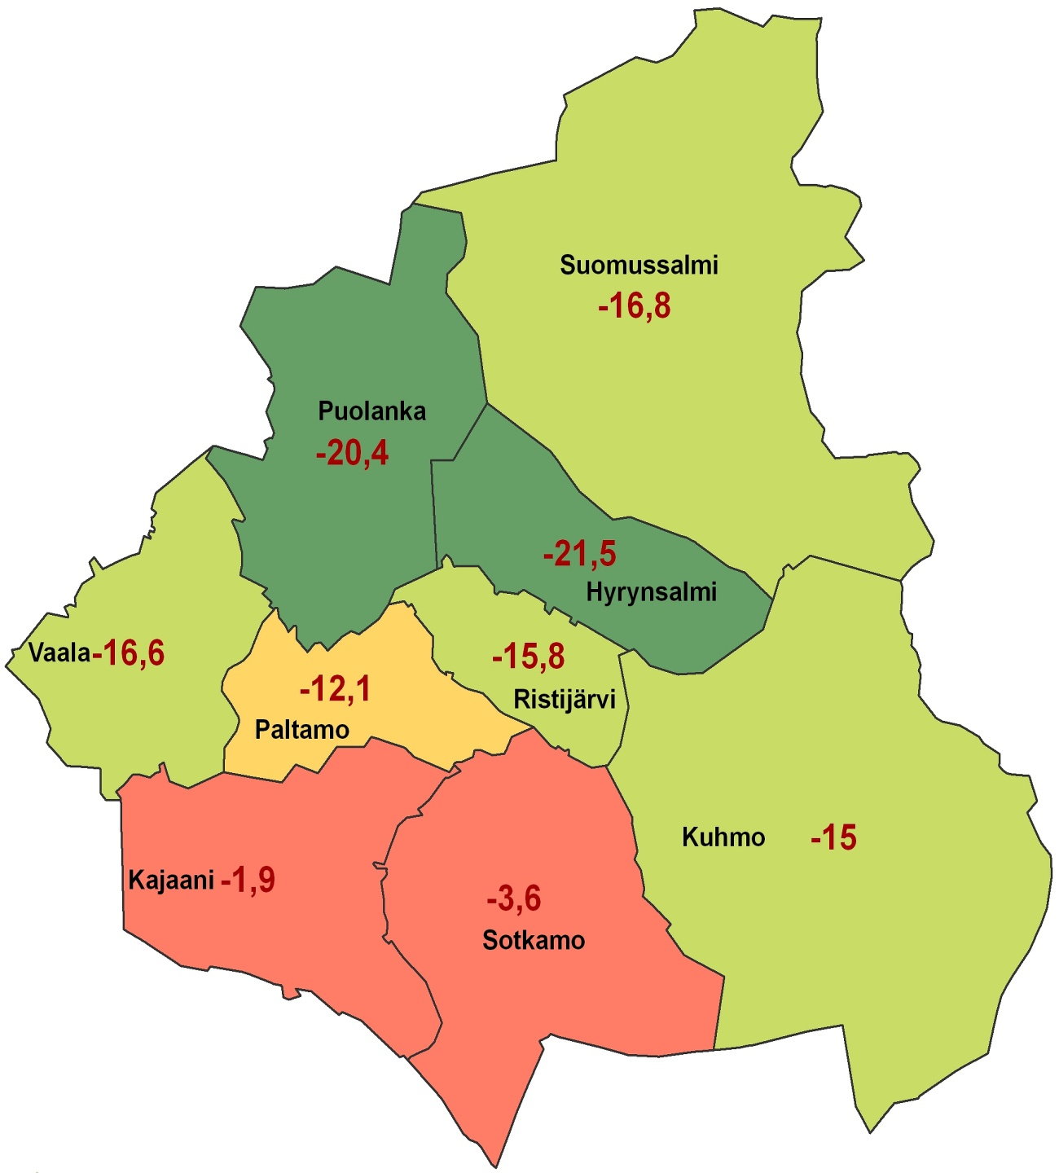
Kainuun kuntien
väkiluvun muutos (%)
v. 2000-2010
 | Väkiluku
Kunta | 31.8.2012
Hyrynsalmi | 2 616
Kajaani | 37 938
Kuhmo | 9 285
Paltamo | 3 766
Puolanka | 2 960
Ristijärvi | 1 467
Sotkamo | 10 673
Suomussalmi | 8 857
Vaala | 3 272
KAINUU | 80 834

Slide 4
Kainuun tulevaisuuden avainkysymyksiä
Voidaanko väestötekijöihin vaikuttaa?
Voidaanko keskittymiskehitystä jarruttaa tai pysäyttää?
Miten ratkaistaan palvelujen saavutettavuus harvaan asutuilla alueilla?
Miten taataan työvoiman saatavuus Kainuussa?
Miten heijastuu rahamarkkinoiden ja Euroopan tilanne Kainuuseen?
Onnistuuko Kainuu kärkialavalinnoissa?
Löytävätkö Kainuun tuotteet asemansa vientimarkkinoilla?
Onnistuuko Kainuu julkisten palvelujen järjestämisessä?

Slide 5
Kainuun ajankohtaiset asiat Eduskunta, Helsinki 27.11.2012
Kainuun hallintokokeilun purku ja jatko
EU 2014+ (taso, kansallinen osuus ja kohdistus)
Kuntatalous (verokertymä, vero-%, palvelurakenne yt –neuvottelut)
alijäämät: 2012: 20 milj. €; 2013: 15 milj. €
Kunta- ja palvelurakenneuudistus (ml. VOS) harvan asutuksen maakunnassa
Kajaanin ammattikorkeakoulun toimilupa
Toisen asteen ammatillisen koulutuksen paikat
Työvoiman kohtaanto-ongelma
Lentoliikennestrategian kattavuus
Talvivaara (luvat, luonnonsuojelu, valvonta, vero, työpaikat, metallien hinnat, imago ja matkailu)

Slide 6
Kainuun edunajaminen, pääteemat v. 2013 (1/2)
Koulutusketjun toimintakyky:
Kajaanin ammattikorkeakoulun toimiluvan uusiminen
Ammatillisen toisen asteen koulutuksen paikkaleikkausten minimointi
Saavutettavuus
Kuljetustuki
Joukkoliikenne
Laajakaista, rahoituksen varmistaminen
Työpaikkojen varmistaminen ja luonti
julkinen talous: valtion aluehallinnon palvelujen jatkuvuuden turvaaminen (Kainuun ELY – keskus ja Pelson vankila)
avoin talous: äkillisen rakennemuutoksen hallinta (UPM:n ja Incapin jälkihoito), huolenpito Kainuun peruselinkeinoista

Slide 7
Kainuun edunajaminen, pääteemat v. 2013 (2/2)
Uusi rakennerahastokausi, EU 2014 – 2020
Riittävän rahoituksen varmistaminen alueellisten suunnitelmien toteutukseen
alueellisten kasvusopimusten takaaminen, Kajaanin mukana olo kasvusopimuksessa
Energia
bioenergia ja tuulivoima
Kuntarakenneuudistus ja sosiaali- ja terveydenhuollon palvelurakenneselvitys
Kainuun keskussairaalan säilyminen päivystyssairaalana
Kaivosasiat

Slide 9
Kainuun sosiaali- ja terveystoimen
palvelutarve-ennuste v. 2030
Mikäli kainuulaisten terveydentila ja etenkin ikääntyvän väestön toimintakyky jää jatkossakin nykyiselle tasolleen, olemme v. 2030 tilanteessa, jossa Kainuun palvelutarve on 50 % nykyistä korkeampi ja samanaikaisesti käytettävissä olevat työvoimaresurssit vähenevät 30 %.

Slide 10

Kajaanin kaupungin
toisen asteen koulutusliikelaitos 2013
Opiskelijoita noin 4600
ammatillinen noin 4000
(sis. Kuhmon, Kuusamon ja SS toimipaikat ja aikuiskoulutus sekä oppisopimuskoulutus)
lukio noin 600
Henkilökuntaa noin 470
ammatillinen noin 430
lukio noin 40
Talousarvion loppusumma noin 44 M€
henkilöstömenot noin 60 %
toimitilat noin 14 %

Slide 11
Toiminta 2013
Uusi organisaatio hiotaan valmiiksi ja se toimii keskeisenä osaamisen kehittäjänä alueellaan
Strategisessa suunnittelussa varaudutaan valtionosuuksien pienenemiseen erityisesti vuodesta 2014 alkaen
Luopumisosaamisen ymmärtäminen ja tukeminen
Vuorovaikutusta ympäröivän yhteiskunnan , henkilöstön ja opiskelijoiden välillä parannetaan
KAO pääsee valtakunnan kymmenen parhaan ammatillisen oppilaitoksen joukkoon OKM:n tuloksellisuusmittauksissa isojen ammattiopistojen sarjassa
Notes:
11
11

Slide 12
Haasteet 2013 1/2
Hallitusohjelman ja OKM:n tavoite leikata amm.peruskoulutuksen järjestämislupia vuosina 2014-16 yhteensä 7350 (93 M €) opiskelupaikan verran ja lisäksi n. 3000 opiskelupaikkaa kohdennetaan kysynnän kautta kasvukeskuksiin
- Kainuu -220 (8,3%), P-Karjala -1200 (22%), K-Pohjanmaa -750 (26,5%), P-Savo -950 (13%), E-Savo -1065 (26,5%) Lappi -1700 (26%),
- taloudellinen vaikutus KAO:lle n. -2 M €
- kohdennetaan matkailu- ja ravitsemis- alan sekä kulttuurialan koulutuksiin
Notes:
12
12

Slide 13
Haasteet 2013 2/2
Toimitilat Vimpelinlaaksossa -> OPPI 1 ja 2 ovat peruskorjauskelvottomia -> laajamittaiseen uudisrakentamiseen ei ole resursseja (metallialan koulutus)
Yksikköhintojen jäädyttäminen (valtionosuus)
Matkailualan koulutuksen toteuttaminen Snowpoliksessa Vuokatissa -> tilakustannus n. 100 000 €/vuodessa -> Sotkamon kunta maksamaan? (alueen yrityksille merkittävä voimavara)
Henkilöstön jaksaminen ja työkyvyn ylläpitäminen
Nuorten päihde- ja mielenterveysongelmien lisääntyminen!
Notes:
13
13

Slide 14
16-vuotiaat Kainuussa
 | Ikäluokkamuutos (%) vuoteen 2013 verrattuna
Alue / vuosi | 2013 | 2014 | 2018 | 2021
Kajaanin seutukunta | 644 | -4% | -10% | -3%
Kehys - Kainuu seutukunta | 219 | -2% | -12% | -26%
Kainuu | 863 | -4% | -11% | -9%
Notes:
14

Slide 15

16 - vuotiaat Kainuussa

Slide 16
Kainuun lukioiden opiskelijamäärän kehitys
2005 - 2012
 |  | v. 2005 | v. 2006 | v.2007 | v.2008 | v. 2009 | v. 2010 | v. 2011 | v.2012
Kajaani |  | 840 | 809 | 787 | 789 | 767 | 714 | 678 | 643
Kuhmo |  | 234 | 212 | 195 | 180 | 166 | 144 | 125 | 120
Sotkamo |  | 313 | 324 | 339 | 357 | 364 | 372 | 392 | 389
Filiaali |  | 494 | 492 | 443 | 366 | 327 | 297 | 280 | 295
* Hyrynsalmi |  | 64 | 62 | 58 | 49 | 43 | 31
* Paltamo |  | 151 | 149 | 127 | 100 | 88 | 75 | 71 | 76
* Puolanka |  | 56 | 64 | 61 | 53 | 53 | 56 | 62 | 63
*Suomussalmi |  | 176 | 177 | 177 | 164 | 143 | 135 | 147 | 156
*Vuolijoki |  | 47 | 40 | 20
Lukiot yhteensä |  | 1881 | 1837 | 1764 | 1692 | 1624 | 1527 | 1475 | 1447
Muutos-% |  |  | -2,3 | -4 | -4,1 | -4 | -6 | -3,4 | -1,9

Slide 17
KAO:n (nuas) opiskelijamäärän kehitys 2005 - 2012
 | v. 2005 | v. 2006 | v. 2007 | v. 2008 | v. 2009 | v. 2010 | v. 2011 | v. 2012
Kajaani | 1578 | 1537 | 1569 | 1574 | 1579 | 1554 | 1582 | 1555
Kuhmo | 98 | 92 | 93 | 92 | 95 | 87 | 81 | 70
Sotkamo | 98 | 64 | 53 | 53 | 70 | 78 | 86 | 91
Suomussalmi | 180 | 153 | 149 | 153 | 141 | 127 | 98 | 76
Vaala | 60 | 46 | 27 | 11
Kainuu yht. | 2014 | 1892 | 1891 | 1883 | 1885 | 1846 | 1847 | 1792
Muutos- % |  | -6,1 | -0,1 | -0,4 | 0,2 | -2,1 | 0,05 | -3
Kuusamo |  |  |  | 513 | 520 | 517 | 505 | 480
KAO yhteensä | 2014 | 1892 | 1891 | 2396 | 2405 | 2363 | 2352 | 2272
KAO muutos-% |  | -6,1 | -0,1 | 26,7 | 0,4 | -1,7 | -0,5 | -3,4

Slide 20
Kainuun ja Kuusamon perusopetuksen
oppilasmäärät 20.9.2012
Kunta | 1lk | 2lk | 3lk | 4lk | 5lk | 6lk | 7lk | 8lk | 9lk | Yhteensä
Hyrynsalmi | 13 | 20 | 17 | 25 | 25 | 15 | 31 | 18 | 18 | 182
Kajaani | 420 | 378 | 417 | 372 | 389 | 378 | 410 | 418 | 417 | 3599
Kuhmo | 67 | 80 | 78 | 68 | 92 | 96 | 73 | 82 | 81 | 717
Paltamo | 41 | 34 | 38 | 42 | 34 | 40 | 37 | 42 | 42 | 350
Puolanka | 17 | 21 | 21 | 23 | 17 | 34 | 43 | 29 | 31 | 236
Ristijärvi | 4 | 16 | 10 | 13 | 9 | 16 | 8 | 6 | 16 | 98
Sotkamo | 126 | 104 | 114 | 118 | 100 | 120 | 125 | 103 | 123 | 1033
Suomussalmi | 67 | 62 | 82 | 77 | 91 | 80 | 90 | 86 | 89 | 724
Vaala | 32 | 35 | 29 | 35 | 30 | 37 | 39 | 47 | 46 | 330
Yhteensä | 787 | 750 | 806 | 773 | 787 | 816 | 856 | 831 | 863 | 7269
Kuusamo | 192 | 154 | 171 | 155 | 166 | 172 | 196 | 229 | 192 | 1627
Yhteisvalin-nassa | v. 2021 | v. 2020 | v. 2019 | v. 2018 | v. 2017 | v. 2016 | v. 2015 | v. 2014 | v. 2013

Slide 21

Kiitos mielenkiinnosta!
KIITOS MIELENKIINNOSTA!
Koulutustoimialan johtaja Anssi Tuominen toimii
1.1.2011 toimintansa aloittaneen Ammattiosaamisen kehittämisyhdistys AMKE ry:n hallituksen jäsenenä ja sen koulutuspoliittisen valiokunnan puheenjohtajana
anssi.tuominen@kao.fi ja 044 512 4933

